Slide 1


IL CASO CLINICO:
RUOLO DEL BIOLOGO NUTRIZIONISTA NELLA GESTIONE
PRE-OPERATORIA DEL PAZIENTE CANDIDATO A CHIRURGIA BARIATRICA
Dott.ssa Martina Perna

Slide 2
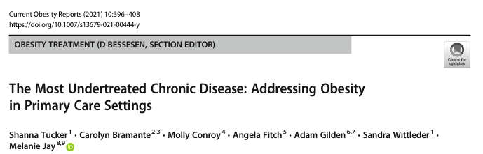
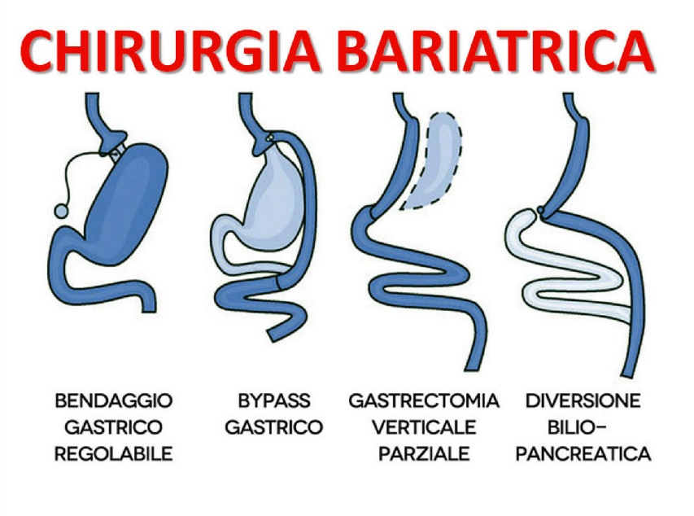
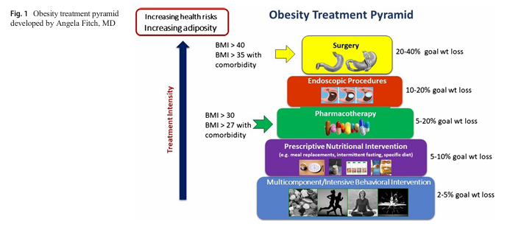
OBESITY TREATMENT

Slide 3
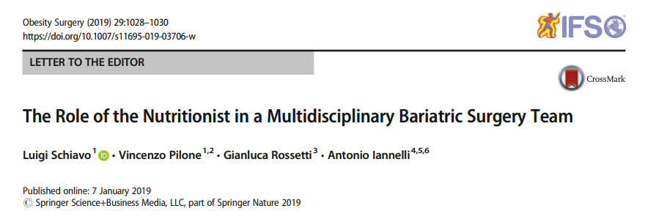
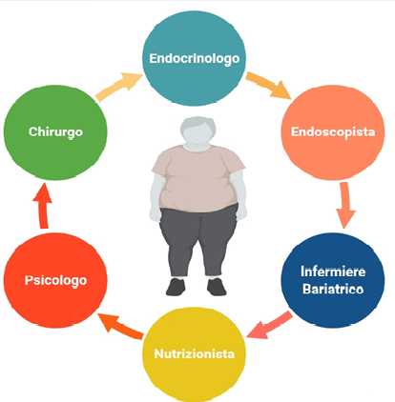

BARIATRIC SURGERY
BARIATRIC SURGERY is more EFFECTIVE and HEALTHIER when combined with NUTRITIONAL CARE
A nutritionist plays an important role in every aspect of bariatric surgery program, including:
preoperative assessment of the patient
long-term follow up, evaluation, and monitoring

Slide 4
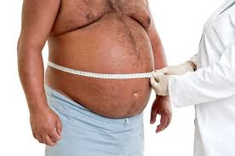
CLINICAL CASE
Paziente A. 56 anni
PARAMETRI EOSS
2° STADIO DI OBESITA.
BMI 42.5 PESO 120KG
INQUADRAMENTO CLINICO:
IPERTENSIONE ARTERIOSA TRATTATA FARMACOLOGICAMENTE,
PRE-DIABETE
SINDROME DELLE APNEE NOTTURNE
SINDROME ANSIOSO DEPRESSIVA
NO BEINGE
Candidabile?

Slide 5
CLINICAL CASE
Paziente A.
PARAMETRI EOSS
SECONDO STADIO DI OBESITA.
BMI 42.5 PESO 120KG
INQUADRAMENTO EMATOCHIMICO/DIAGNOSTICO:
SINDROME METABOLICA
AST, ALT, CHO, GGT ELEVATI
GLICEMIA A DIGIUNO 108 EMOGLICATA 6.7
FEGATO STEATOSICO
GRASSO VISCERALE
WHR 1.2 ANGOLO DI FASE: < 4,5°
CARENZA MARZIALE
CARENZA VIT D
Candidabile?

Slide 6
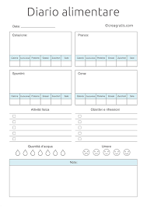
CLINICAL CASE
Paziente A.
Candidabile?
STORIA NUTRIZIONALE:
SOVRAPPESO ADOLESCENZIALE
NON CONOSCENZA DELL’EDUCAZIONE ALIMENTARE
APPROCCI ALIMENTARTI FALLIEMENTARI → WEITGH REGAIN.
ABITUDINI ALIMENTARI:
SPILUCCAMENTO
PASTI FAST- PRECOTTI -CONFEZIONATI
BEVANDE GASSATE
CONSUMATI PER LO PIU IN PIEDI O SUL DIVANO

Slide 7
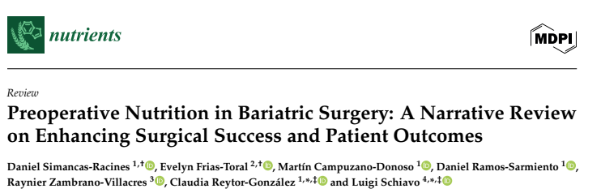
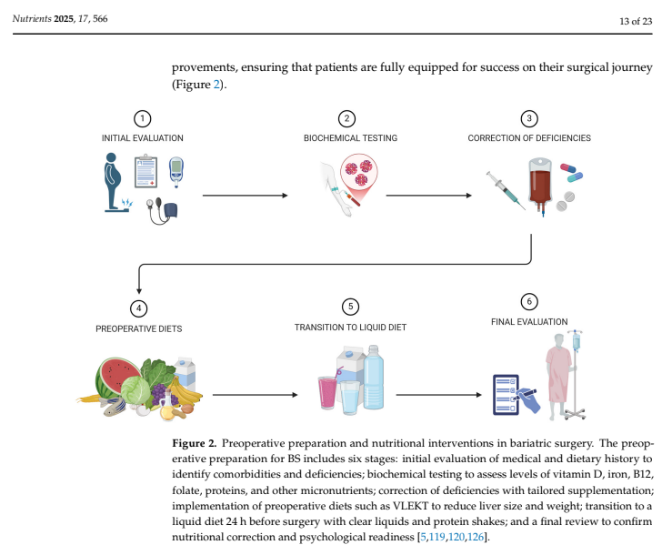


Slide 8
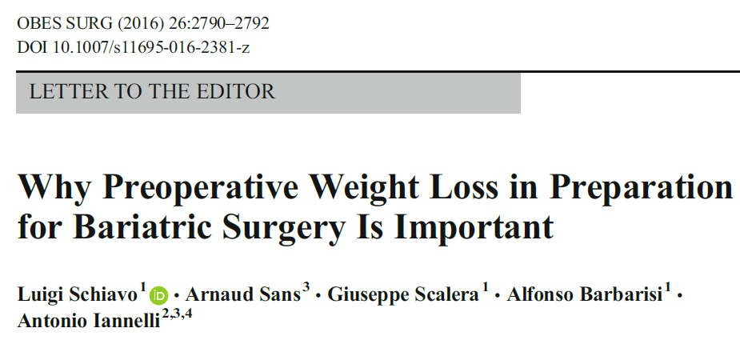
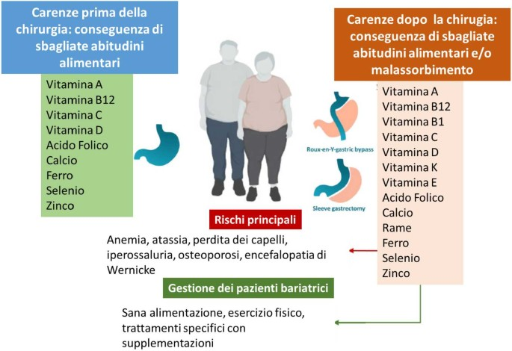
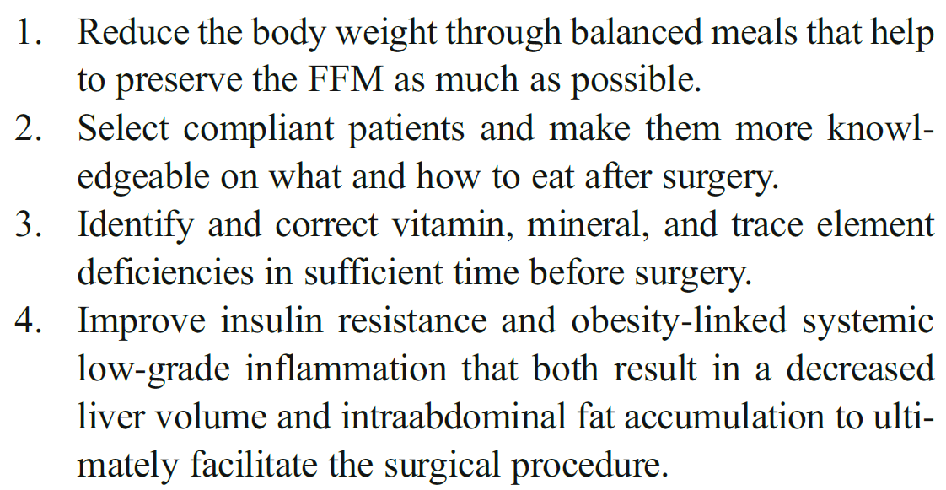
BARIATRIC SURGERY: PRE-OPERATIVE CARE
BASELINE | 4-8 WEEKS PRE INTERVENTO
PESO 120KG | < 20KG
VOLUME EPATICO | < 15 CM
DEFICIT B12, FE, VIT.D | NORMALIZZATI

Slide 9
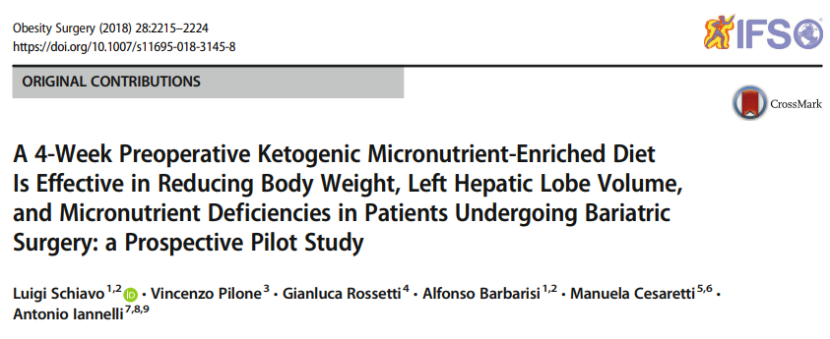
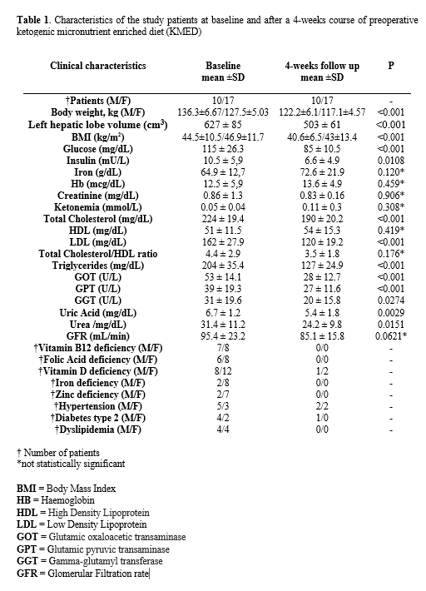
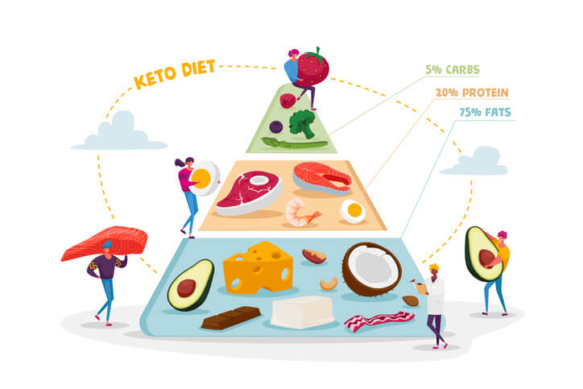
This study demonstrates that a 4-week preoperative KMED is safe and effective in reducing BW, left hepatic lobe volume, and correcting MD in obese patients scheduled for BS.

Slide 10
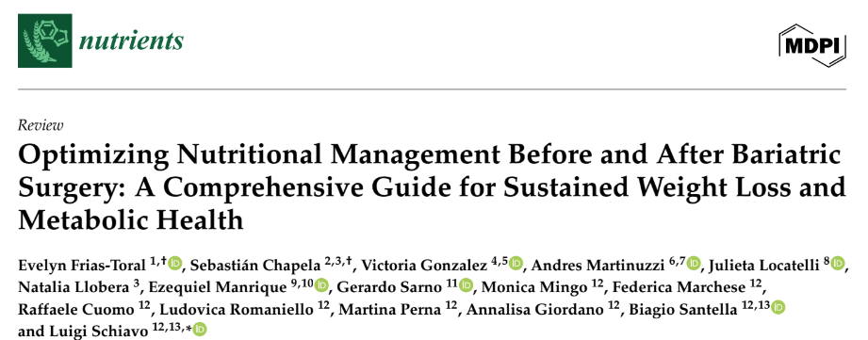
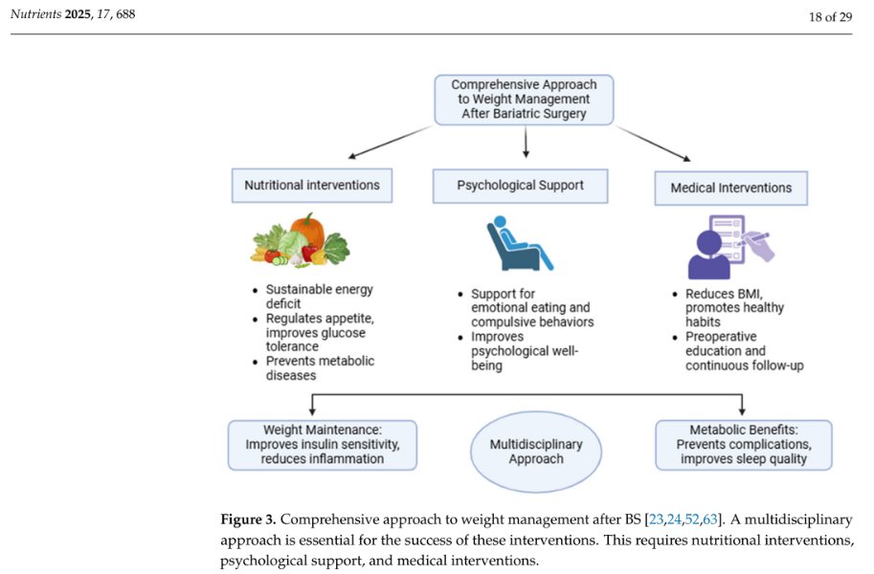
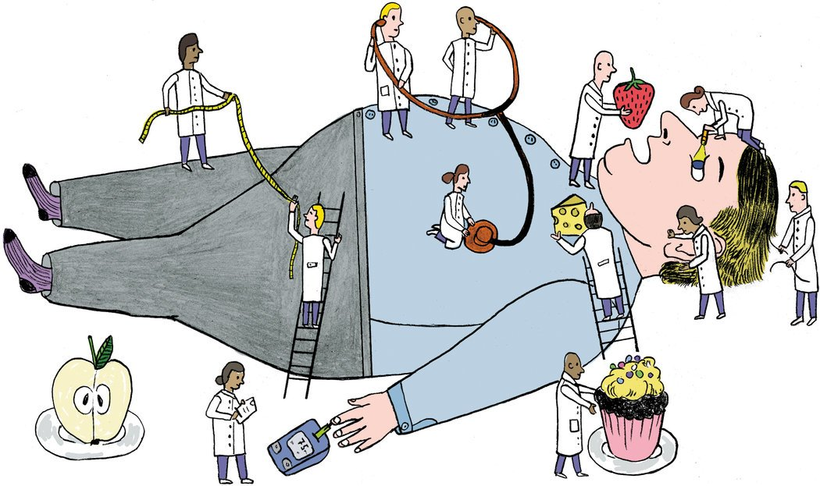
MULTIDISCIPLINARY APPROACH IS CRUCIAL

Slide 11


CONCLUSIONI
OTTIMIZZARE LA GESTIONE NUTRIZIONALE PRE-OPERATORIA E’ FONDAMENTALE PER MIGLIORARE IL SUCCESSO DELLA B.S. E I RISULTATI DEI PAZIENTI-.
È FONDAMENTALE INDIVIDUARE E MONITORARE LA CONDOTTA ALIMENTARE E GENERARE ACQUISIZIONE DI ATTEGGIAMENTI, ABITUDINI E STILI DI VITA NUOVI E SOSTANZIALMENTE DIVERSI DA QUELLI IN USO.
E’ FONDAMENTALE GARANTIRE L’ASSESTMENT NUTRIZIONALE AL PAZIENTE CANDIDATO MEDIANTE LA GESTIONE SPECIALISTICA MULTIDISCIPLINARE PRE-OPERATORIA AL FINE DI STABILIRE SE È IDONEO O MENO ALLA PROCEDURA CHIRURGICA E AL PERCORSO BARIATRICO.
La
È il team

Slide 12
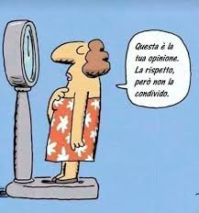
GRAZIE PER L’ATTENZIONE!

